Slide 1
Производство и энергосберегающие технологии компании
ООО «САХА ЛАЙТИНГ»

Slide 2
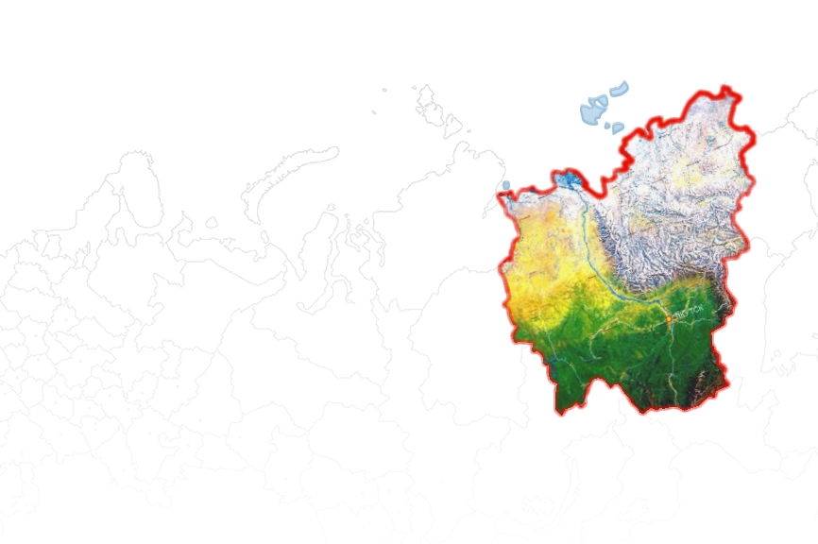
Проблематика потребителей
Высокие затраты на электроэнергию в связи с использованием устаревшего энергорасточительного осветительного оборудования, особенно в бюджетных учреждениях (износ более 62%)
Большая доля энергозатрат в себестоимости готовой продукции (≥ 40%)
Высокие цены на светодиодное оборудование в связи с большими транспортными и таможенными расходами импорта готовой продукции
Высокие тарифы на электроэнергию и затраты на присоединение к электросетям
Низкотемпературный климат
Экологическая обстановка

Slide 3
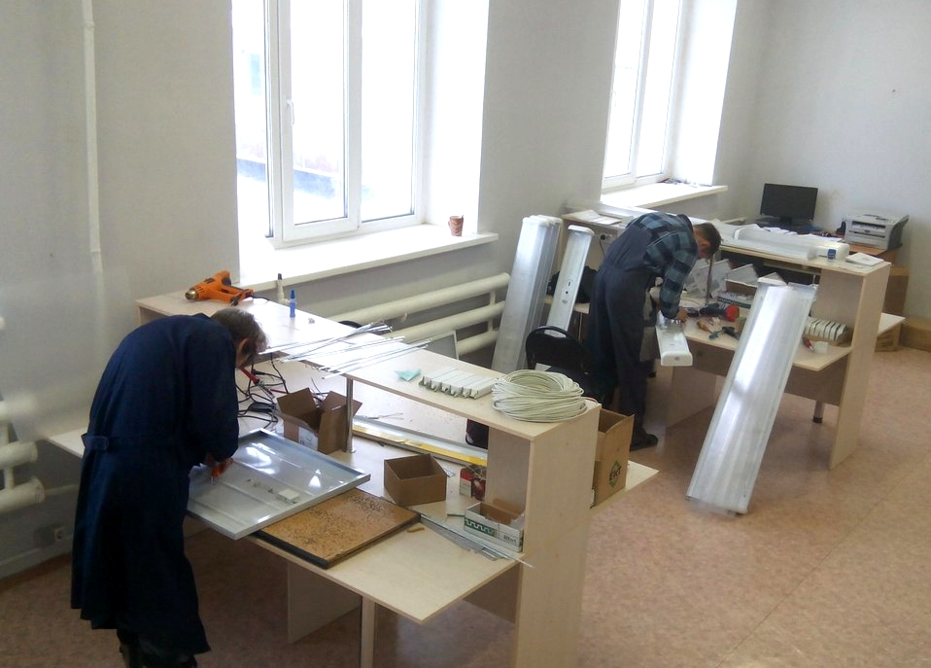
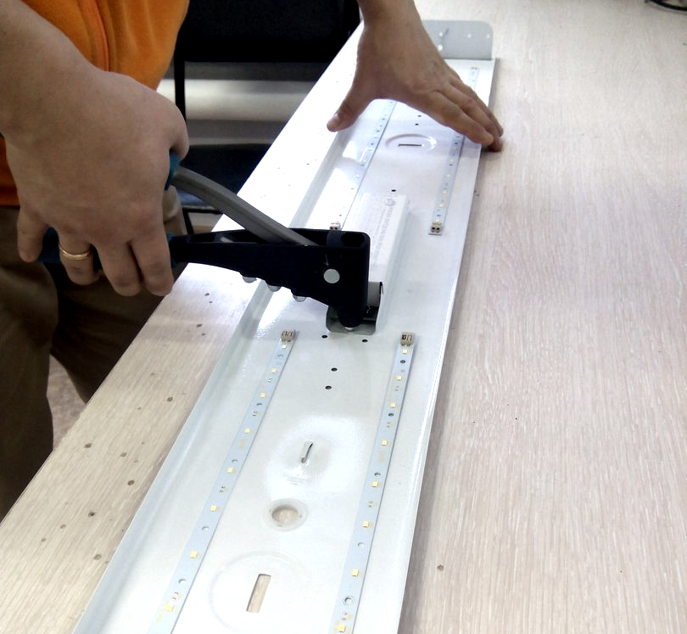
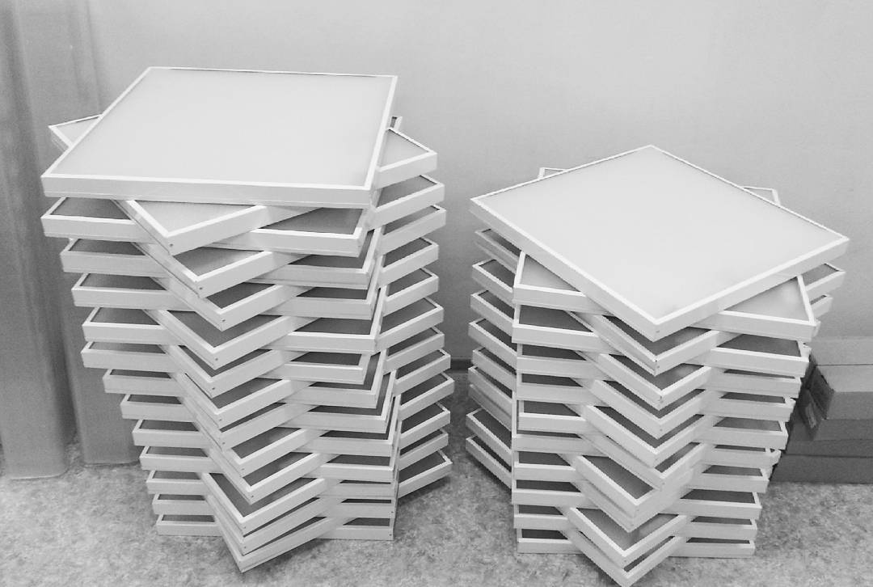
Наши решения
Модернизация освещения путем замены на продукцию собственного производства с полным контролем качества: от сборки модулей до упаковки готовых светодиодных светильников с последующим гарантийным обслуживанием

Slide 4
Экономическая выгода
4, 85 млн. руб. за 5 лет
(от светодиодного освещения)
Срок окупаемости – 1,8 лет
Разработка и апробация энергосберегающих комплексов автоматически диммируемого LED освещения с учетом низкотемпературных климатических условий использования.
30%

Slide 5
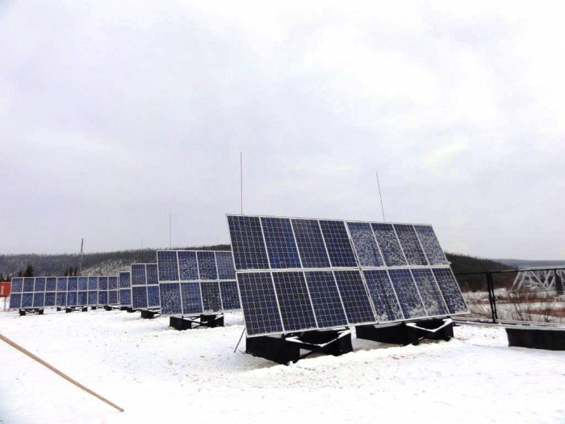
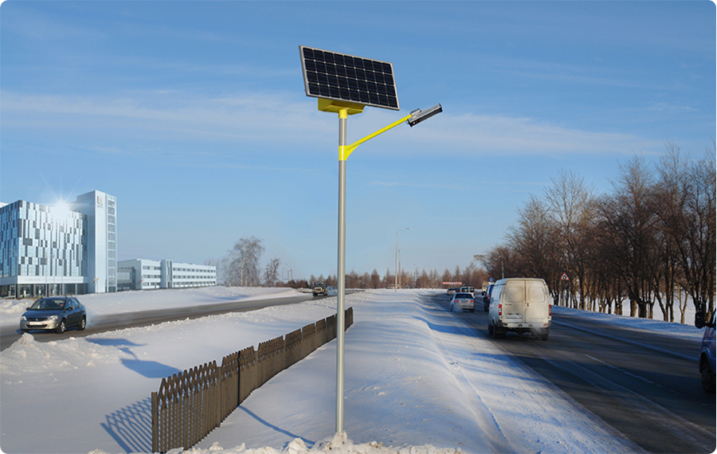
Внедрение энергосберегающей альтернативной солнечной энергетики

Slide 6
ООО «Саха Лайтинг»
Создание – январь 2014г
Резидент ГАУ РС (Я) «Технопарк «Якутия» - январь 2015г
Производство офисных светодиодных светильников из комплектующих импортного и российского производства – июль 2015г
Запуск производства уличных и промышленных светильников – март 2017г
Показатели финансовой деятельности: выручка в 2014г – 3,8 млн. руб.; выручка в 2015г – 15,6 млн. руб.; выручка в 2016г – 20,8 млн. руб.

Slide 7
Бизнес -среда
Рынок РФ в 2017г – 40 млрд. руб.
Рынок РС (Я) 400 млн. руб./год (≈120 тыс. светильников/год)
Потенциал рынка РФ 300 млрд. руб.
Износ осветительного оборудования в более 3 000 бюджетных учреждениях РС (Я) ≥ 62%
Тендеры на закуп приборов светодиодного освещения и монтажных работ в 2016 г :
- Внутреннее – 23,8 млн. руб.;
- Уличное – 103,9 млн. руб.
Отсутствие конкурентов-производителей

Slide 8
Наши преимущества
Собственное производство с полным контролем качества
Предоставление широкого спектра дополнительных услуг
Гибкая ценовая политика и индивидуальное проектирование
Гарантийное обслуживание в собственном сертифицированном центре в течении 5 лет
Опыт, отраженный в рекомендациях потребителей

Slide 9
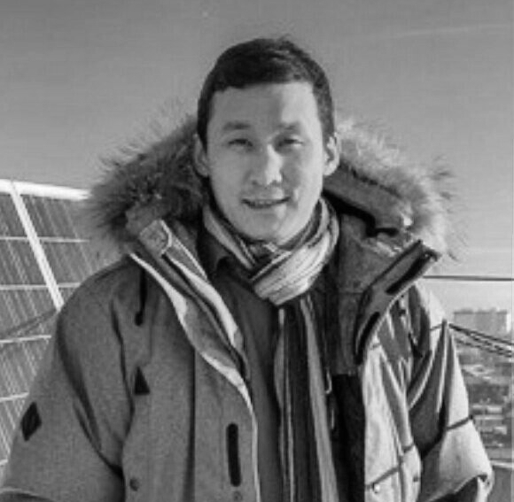
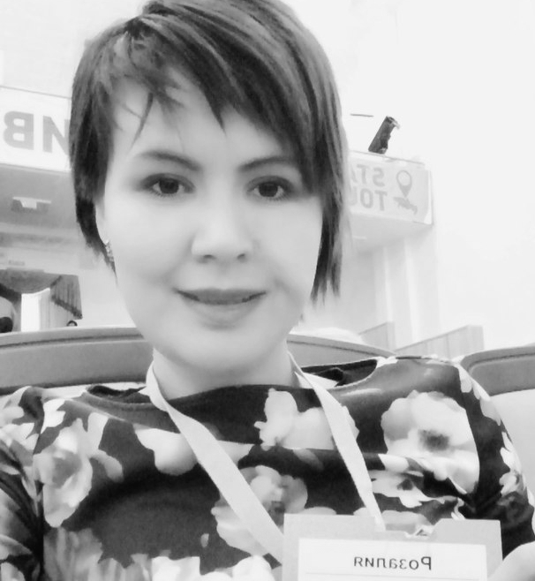
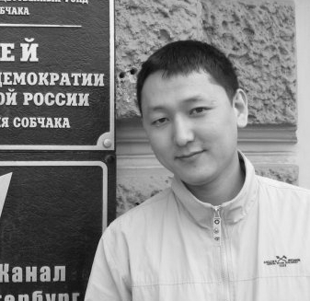
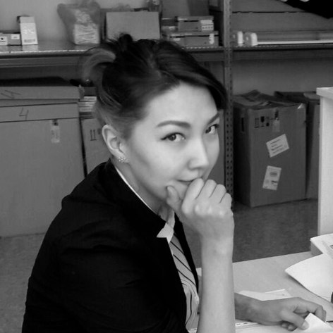
Команда проекта
Генеральный директор:
Котоконов Илья Викторович
Финансовый директор:
Котоконова Анна Александровна
Дизайнер-проектировщик:
Степанова Айталина
Руководитель отдела по реализации проектов и продажам:
Баишева Роза
Руководитель производственной Службы:
Слепцов Петр

Slide 10
Благодарим за внимание!
www.sakhalight.ru Контактные данные : +7914275771 ; +79142726276 Россия, РС(Я), г. Якутск, ул. Труда, 1, этаж 3, офис №2 Эл. Адрес: sakha-lighting@mail.ru

